Slide 1
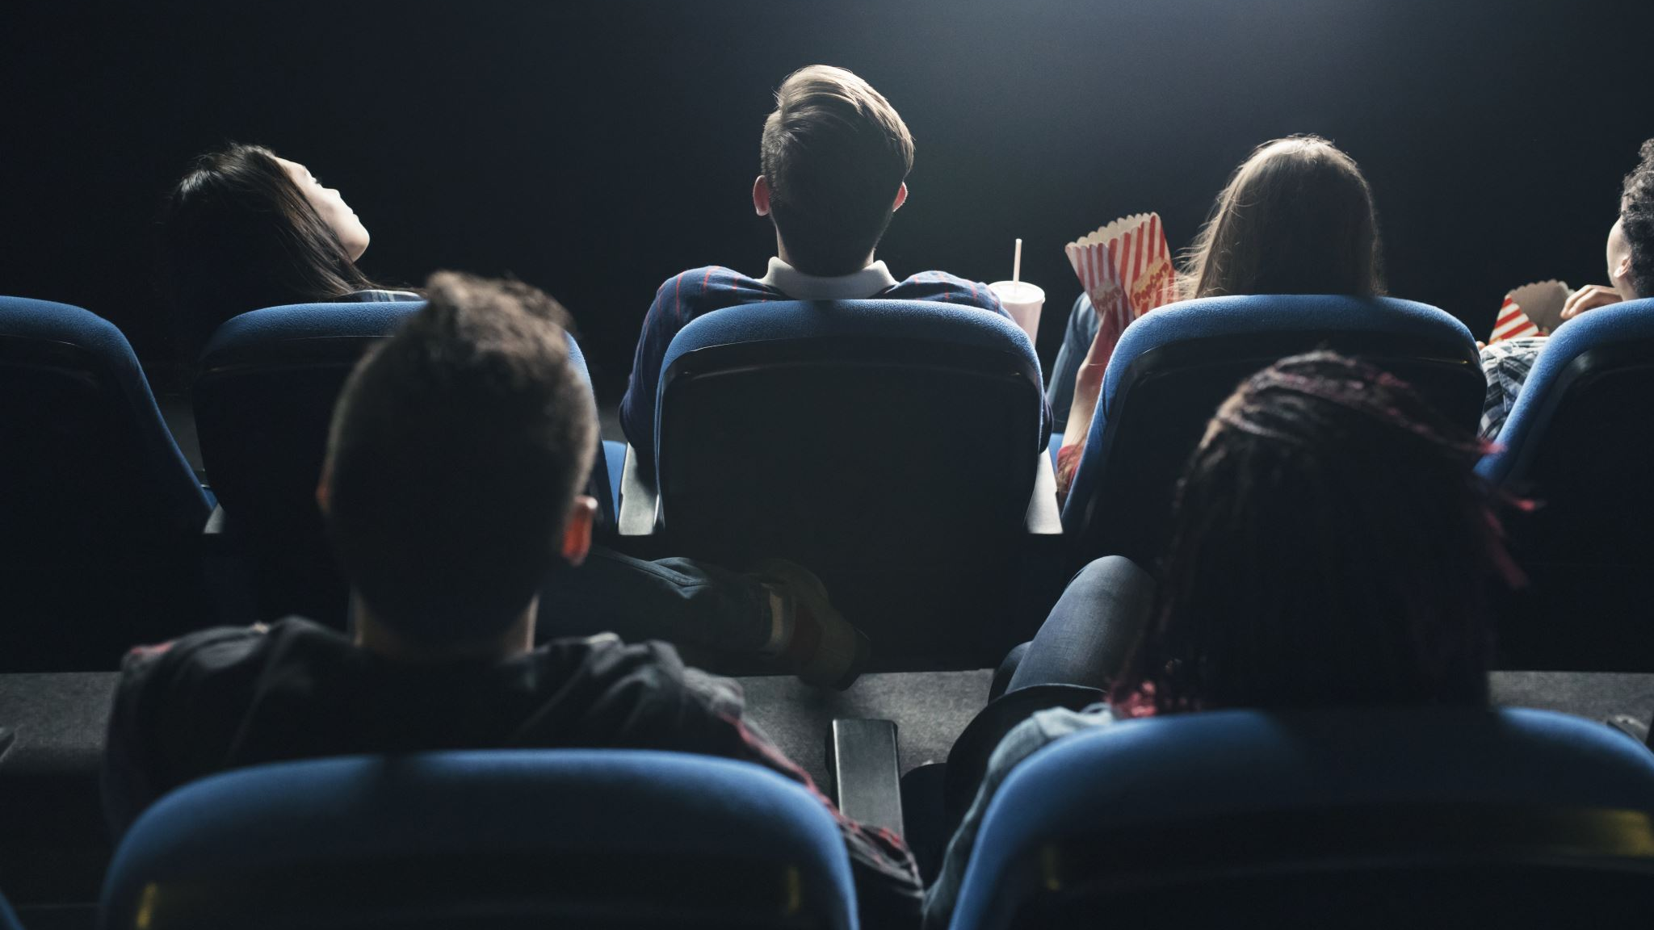
Næranalysen
Metode i mediefag
Teoretisk del af eksamen

Slide 2
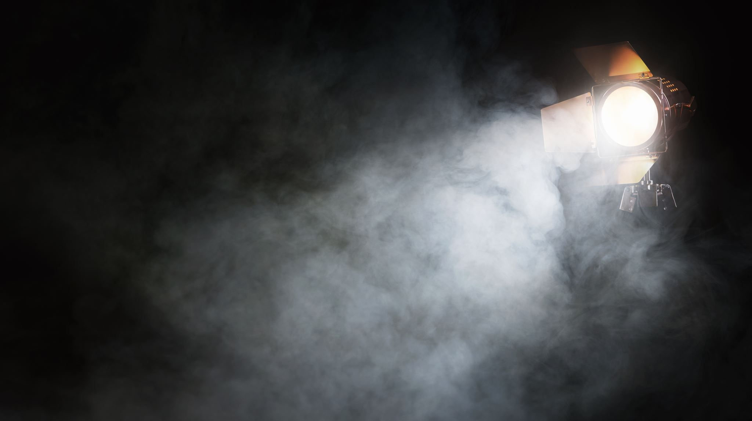
Den filmiske næranalyse
Griber fat i filmsprogets mindste enheder
Kan give svar på, hvilken betydning og effekt de mindste enheder (fx lyssætning, beskæring, farver, lyd m.m.) har for helheden
Del, del, del, del, del, del, del…...= Helhed
Her skal næranalyse taget helt bogstaveligt, for man går helt tæt på citatet/klippet, som man overhovedet kan – og demonstrerer derigennem sit kendskab til de filmiske virkemidler og deres virkninger.

Slide 3

Indstilling for indstilling
Indstilling (kaldes også for et skud eller et shot:) En indstilling er det mindste led i en film eller tv-udsendelse, der er optaget uden afbrydelse. Først når kameraet slukkes, eller hvis der klippes, er indstillingen færdig.
Man praktiserer metoden ved at gå frem indstilling for indstilling og beskrive hvilke virkemidler, der bruges hvordan, hvorefter man forsøger at forklare hvorfor virkemidlerne bruges som de gør.
I registreringen af virkemidlerne skal man blandt andet holde øje med: Billedbeskæringer, perspektiv, kamerabevægelser, klipning, brug af lyd, lys, farver…
Brug pauseknappen! All the time☺ Se citatet mange gange, så jeres analyse bliver skarp og detaljeret.
Det er MEGET vigtigt, at man husker at forklare effekten af brugen af virkemidlerne, for at nå op på et analyserende niveau.

Slide 4

Eksempel på en Næranalyse
Øvelse
Le Film - Chanel N°5.

Slide 5
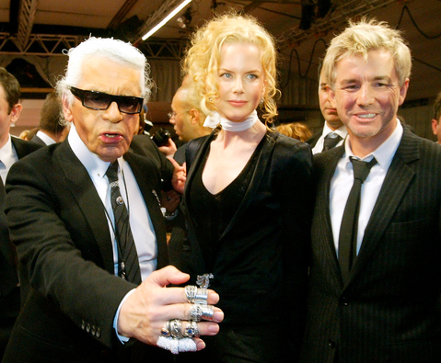
Baz Luhrmanns Le Film - Chanel N°5 fra 2004 er en moderne og romantisk eventyrfortælling om en berømt model, der for en stund flygter fra arbejdspresset og møder kærligheden. Her ses Baz Luhrmann sammen med skuespillerinde Nicole Kidman og modeskaberen Karl Lagerfeld fra premieren i 2004.

Slide 6
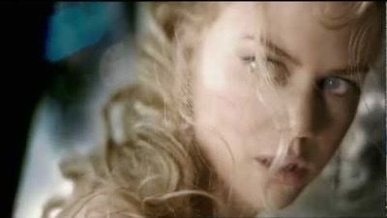
Le Film - Chanel N°5.

Slide 7
Næranalyse af de første 10 sekunder
Reklamen åbnes med et supertotalbillede af en New York-agtig metropol, der henligger i dis i billedets baggrund. I forgrundens venstre side befinder en mand (forfatter) sig, siddende i et lysreklameskilt, som består af Chanels ikoniske logo. I mellemgrunden en bro, som forbinder mandens kvarter med den hektiske storby.
Allerede fra første sekund slår billedkompositionen et vigtigt tema an, nemlig kontrasten mellem de to verdener reklamen er bygget op omkring:
Det hektiske byliv, hvor karrieren og de aggressive paparazzofotografer plager den verdensberømte model (spillet af Nicole Kidman), og den fredfyldte tilværelse med kærlighed og kunst, som lokker på den anden side af broen.

Slide 8
…
Kameraet traveller/zoomer langsomt ind mod manden, mens en enlig asynkron klavertone slås an og antyder en trist stemning.
Der kontinuitetsklippes til en halvtotal indstilling af den læsende mand (spillet af Rodrigo Santoro), mens kameraet fortsætter sin travelling/zoom ind mod ham. Det er med til at sætte fokus på hans rolle i fortællingen. Han tager langsomt sine briller af og stirrer eftertænksomt mod storbyen. Både hans åbentstående skjorte, og de rekvisitter der knyttes til ham (briller og bog), forbinder hans karakter med en afslappet, bohemeagtige livsstil.
Et klip på hans blikretning (igen kontinuitetsklipning) fører os tættere på skylinen på den anden side af floden, hvor vi i normalperspektiv i midten af billedfeltet ser en skyskraber med et lysende Chanel-logo rage op. Et lyserødt skær på tårnets spids er også med til at gøre opmærksom på bygningen.

Slide 9
…
Belysningen bliver mørkere og går mod low key, mens mandens fortællende offscreen voice over begynder When did I wake.... Det markeres med ordet When... og lysskiftet, at vi går tilbage i tid (flashback) og skal forstå, hvad det er, han har oplevet og vil fortælle om.
Der klippes, mens klavermusikken overlapper billedsiden, til et dramatisk/extreme fugleperspektiv på Chaneltårnet, der ses i vidvinkel. Vidvinklen får alle de bygninger, der omgiver tårnet, til at trække sig ud til siden, hvad der får Chanelbygningen til at se meget dominerende ud.
Det forstærkes af, at farverne på de andre bygninger er disede og blegede (umættede farver).

Slide 10
…
Kameraet traveller hen over tårnet, og der klippes til en ultrakort indstilling i low key og sort/hvid af paparazzofotografer, der ses som fra et point of view med en hånd, der værgrer for sig.
Brugen af sort/hvid er med til at understøtte, at vi bevæger os tilbage i tid i et flash back. Den næste indstilling er en ultranær sort/hvid og billedsbeskæring af en kvindes øjne, delvist blændet af et hvidt lys fra fotografernes blitz, mens den mandlige voice over fortsætter med …into this dream?.

Slide 11
…
Vi har nu fået præsenteret den anden vigtige person, nemlig den eftertragtede topmodel. Det er fra hendes synsvinkel, vi har set de påtrængende fotografer, og den helt tætte beskæring skal sammen med brugen af slowmotion vise os, hvordan hun oplever situationen.
Disse første 10 indstillinger er med til at slå en historie an, som handler om en mand og en kvinde, hvor den melankolske klavermusik og før-nu-aspektet (flash back) med den mandlige fortællers tilbageblik, antyder en række af de modsætninger/kontraster, som reklamen er bygget op omkring.

Slide 12

OPGAVE: FORTSÆT NÆRANALYSEN
Fortsæt selv – og på skrift – næranalysen ovenfor med yderligere 10 sekunder eller indstillinger
Brug pauseknappen (din bedste ven!)
Sammenlign derefter jeres analyser to og to: Er I nået frem til samme resultat? Hvor afviger analyserne fra hinanden, og hvad kan forklaringen være?

Slide 13
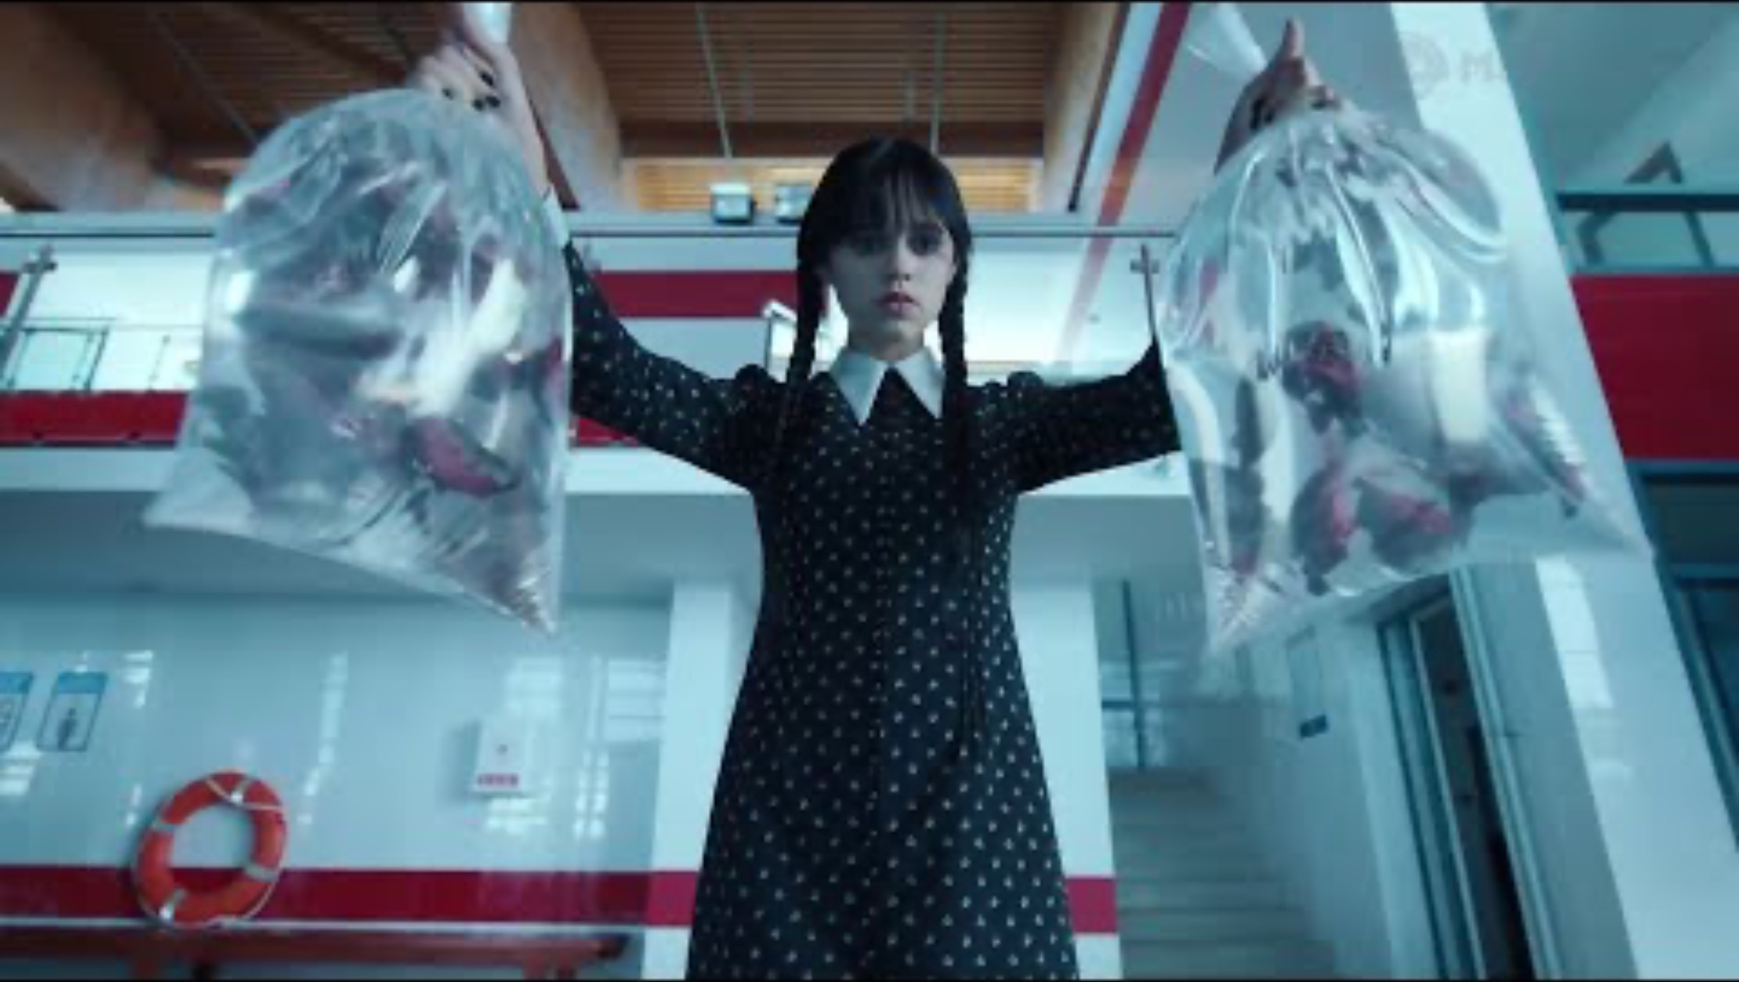
Wednesday Tim Burton 2022 To og to Lav en analyse!
Horror, fantasy, ungdomsdrama

Slide 14
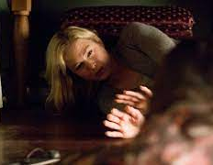
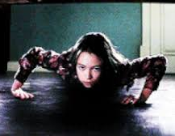
Eksempel på eksamensspørgsmål
”Case 39” instrueret af Christian Alvart
Resumé: En film om socialarbejderen Emily Jenkins som adopterer Lilith Sullivan efter den unge pige er blevet forsøgt myrdet af sine forældre. Emily finder dog snart ud af at Lilith er mere end bare en almindelig pige. Da Lilith har gjort det af med både Emilys kæreste og en detektiv, der hjalp hende, beslutter Emily sig for at smide Lilith ud.
Citatet varer 3.59 minutter. Filmens samlede varighed er 1 time og 49 minutter. Citatet er fra følgende tidspunkt i filmen: 90 minutter til 94 minutter.
Opgave:
Der ønskes:
En redegørelse for genre, dramaturgi (hvor på fx berettermodellen befinder vi os?) og mediemæssige forhold (målgruppe).
En næranalyse med af de filmiske virkemidlers anvendelse + subgenre + filmens hensigt/udsagn.
En mediefaglig perspektivering til en selvvalgt kontekst

